Slide 1
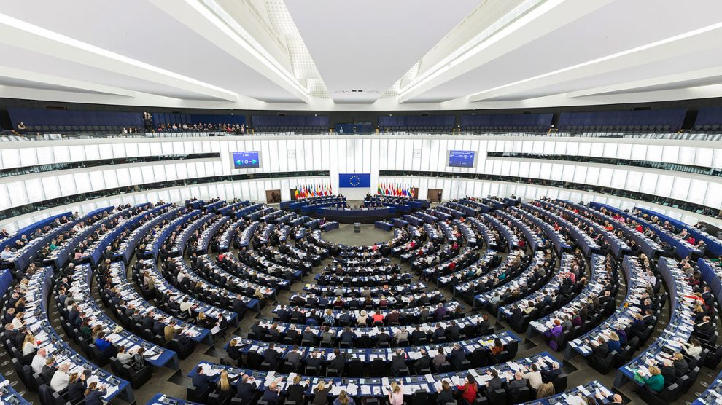
Euroopan Parlamentti
Laura, Eve ja Roosa

Slide 2
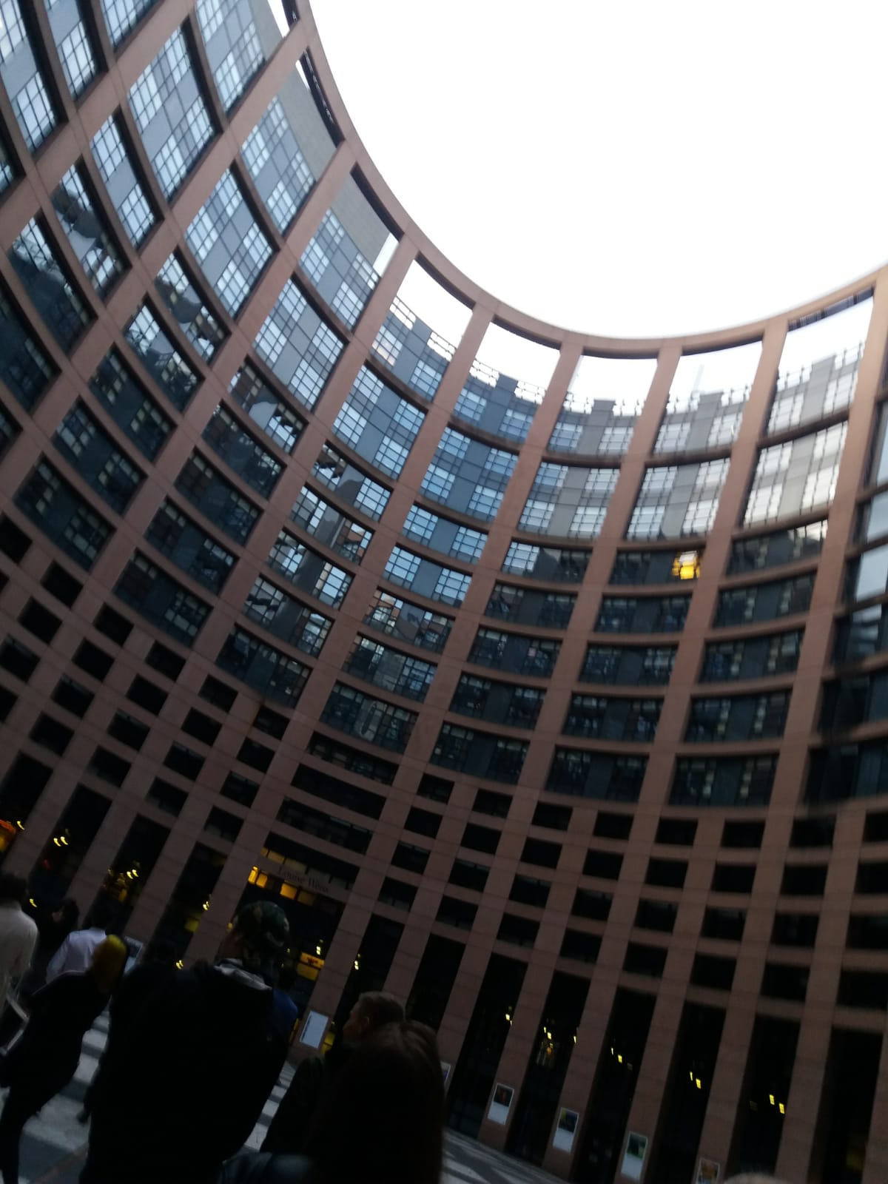
Lyhyesti: Mitä missä milloin?
EU Parlamentti
Perustettiin 10. syyskuuta 1952, asema vahvistui 1979
Parlamentissa on 751 paikkaa
Europarlamenttivaalit järjestetään viiden vuoden välein
Edustajat ryhmittäytyneet europuolueiden mukaisiin europarlamenttiryhmiin, ei jäsenmaittain
Täysistunto on parlamentin tärkein poliittinen elin.
-Täysistunnot järjestetään Strasbourgissa 12 kertaa vuodessa
-Brysselissä pidetään vuodessa 6 mini-istuntoa
Parlamentin jäsentä kutsutaan mepiksi (member of European parliament)

Slide 3


Slide 4

Parlamentin tehtävät
Osallistuu EU:n lainsäädäntöön:
-Hyväksyy komission lakiehdotuksia EU:n neuvoston kanssa
Hyväksyy uusien jäsenmaiden liittymisen unioniin
Toimii kaikkien toimielinten demokraattisena valvojana:
-Hyväksyy komission jäsenet ja puheenjohtajan
-Hyväksyy unionin budjetin ja valvoo varojen käyttöä
- Päättää unionin kansainvälisistä sopimuksista

Slide 5
Vaalit
Vuodesta 1979 lähtien jäsenet on valittu yleisillä välittömillä vaaleilla viideksi vuodeksi.
Vaalit järjestetään viiden vuoden välein samaan aikaan kaikissa unionin jäsenmaissa
Ehdolle voi asettua kuka tahansa unionin jossain jäsenmaassa pysyvästi asuva täysi-ikäinen EU kansalainen
Maan väkimäärä vaikuttaa edustajien valintaan, jokaisella maalla on vähintään 6 ja enintään 96 paikkaa, Suomesta valitaan 13 edustajaa

Slide 6
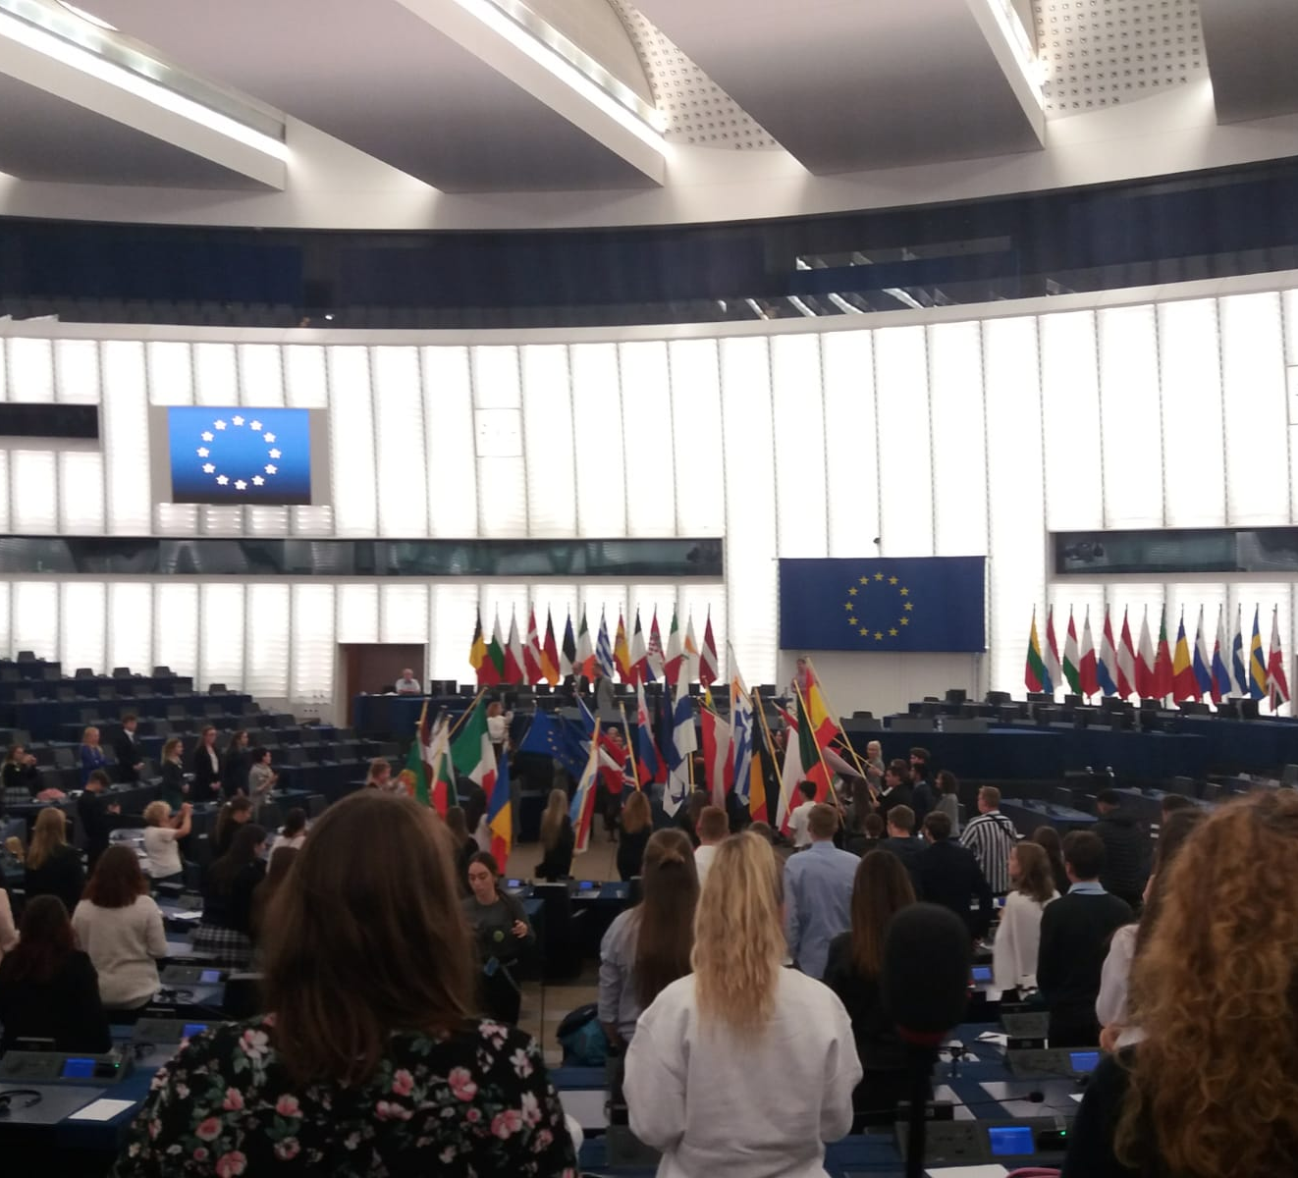
Kokoontumiset
Euroopan parlamentti kokoontuu kerran kuukaudessa täysistuntoon Strasbourgissa, Ranskassa. Täysistunto kestää neljä päivää.
Sen lisäksi Euroopan parlamentti pitää paljon ylimääräisiä istuntoja. Istunnot pidetään Brysselissä, Belgiassa, joita on vähintään kuusi kertaa vuodessa. Ylimääräiset mini-istunnot kestävät kaksi päivää.
Valiokunnat kokoontuvat vähintään kerran kuukaudessa, joka kestää 1-2 viikkoa kuukaudessa. Kokouksissa valiokunnat keskustelevat ja äänestävät lakiehdotusten luonnoksista.

Slide 7

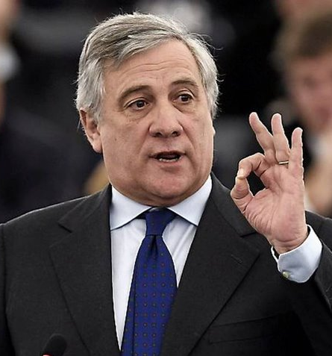
Puhemies
Antonio Tajani on Euroopan Parlamentin puhemies
Puhemies valitaan toimikaudeksi, joka on puolet parlamentin vaalikaudesta, eli kaksi ja puoli vuotta. Puhemies edustaa parlamenttia ulkoisissa yhteyksissä ja suhteissa muihin unionin toimielimiin
Puhemies ohjaa kaikkea parlamentin ja sen elinten toimintaa ja johtaa täysistuntokeskusteluja, sekä varmistaa parlamentin työjärjestyksen noudattamisen
17. tammikuuta 2017

Slide 8
Lähteet
https://europa.eu/european-union/about-eu/institutions-bodies/european-parliament_fi
https://fi.wikipedia.org/wiki/Euroopan_parlamentti
http://www.europarl.europa.eu/portal/fi
https://www.laki24.fi/euroopan-parlamentti/
http://www.europarl.europa.eu/finland/fi/parlamentti/istuntokalenterit.html

